Slide 1
ПЕДАГОГИЧЕСКИЙ ПРОЕКТ - ИННОВАЦИОННАЯ ДОПОЛНИТЕЛЬНАЯ ОБЩЕОБРАЗОВАТЕЛЬНАЯ ПРОГРАММА (НАЧАЛЬНАЯ СТАДИЯ РЕАЛИЗАЦИИ)
ПРОЕКТ
«ИНЖЕНЕРНАЯ ШКОЛА»
АВТОРСКИЙ КОЛЛЕКТИВ :
ТРУФАНОВ
ПЕТР АЛЕКСАНДРОВИЧ
К.П.Н., УЧИТЕЛЬ ТЕХНОЛОГИИ
И ИЗОБРАЗИТЕЛЬНОГО ИСКУССТВА
МАОУ «АКАДЕМИЧЕСКИЙ ЛИЦЕЙ»
Г. МАГНИТОГОРСКА
ЛИТВИН
АНДРЕЙ ВЯЧЕСЛАВОВИЧ
УЧИТЕЛЬ ИНФОРМАТИКИ ВЫСШЕЙ КАТЕГОРИИ, ЗАВЕДУЮЩИЙ КАФЕДРОЙ ИНФОРМАТИКИ И ИКТ МАОУ «АКАДЕМИЧЕСКИЙ ЛИЦЕЙ» Г. МАГНИТОГОРСКА,
НОРЕЦ
АЛЕКСАНДР ИВАНОВИЧ
К.П.Н., ДОЦЕНТ КАФЕДРЫ
ХУДОЖЕСТВЕННОЙ ОБРАБОТКИ МАТЕРИАЛОВ ИНСТИТУТА СТРОИТЕЛЬСТВА АРХИТЕКТУРЫ И ИСКУССТВА, МГТУ ИМ. Г.И.НОСОВА
ТОРШИНА
ЮЛИЯ ПАВЛОВНА
УЧИТЕЛЬ ФИЗИКИ
МАОУ «АКАДЕМИЧЕСКИЙ ЛИЦЕЙ»
Г. МАГНИТОГОРСКА.
2018 год

Slide 2
ПРОЕКТ
«ИНЖЕНЕРНАЯ ШКОЛА»
http://www.lycmgn.ru/novosti/litsej
ПЕДАГОГИЧЕСКИЙ ПРОЕКТ - ИННОВАЦИОННАЯ ДОПОЛНИТЕЛЬНАЯ ОБЩЕОБРАЗОВАТЕЛЬНАЯ ПРОГРАММА (НАЧАЛЬНАЯ СТАДИЯ РЕАЛИЗАЦИИ)
СЕЙЧАС ТАК:
ПРОТИВОРЕЧИЕ
В ИДЕАЛЕ:
ИНФОРМАТИКА
ИНФОРМАТИКА
ИНЖЕНЕРНАЯ
ПОДГОТОВКА
ФИЗИКА
ФИЗИКА
ХИМИЯ
ХИМИЯ
ТЕХНОЛОГИЯ
ТЕХНОЛОГИЯ
БИОЛОГИЯ
БИОЛОГИЯ
ПРОБЛЕМА
несоответствие ожидаемых от процесса формирования инженерного мышления результатов реальным потребностям высших учебных заведений в частности и экономики в целом

Slide 3
ПРОЕКТ
«ИНЖЕНЕРНАЯ ШКОЛА»
http://www.lycmgn.ru/novosti/litsej
ПЕДАГОГИЧЕСКИЙ ПРОЕКТ - ИННОВАЦИОННАЯ ДОПОЛНИТЕЛЬНАЯ ОБЩЕОБРАЗОВАТЕЛЬНАЯ ПРОГРАММА (НАЧАЛЬНАЯ СТАДИЯ РЕАЛИЗАЦИИ)
ЦЕЛЬ ПРОЕКТА:
ФОРМИРОВАНИЕ ОБРАЗОВАТЕЛЬНОЙ СРЕДЫ ДЛЯ УДОВЛЕТВОРЕНИЯ ОБРАЗОВАТЕЛЬНЫХ ПОТРЕБНОСТЕЙ ОБУЧАЮЩИХСЯ И СОЗДАНИЕ КОМПЛЕКСА УСЛОВИЙ ДЛЯ ВЫЯВЛЕНИЯ ГОТОВНОСТИ К ВЫБОРУ ИНЖЕНЕРНЫХ ПРОФЕССИЙ.
ГЕЙМИФИЦИРОВАННОЙ
креативность и критическое мышление
КОМПЕТЕНЦИИ
владение основами научных методов познания окружающего мира
мотивированность на творчество и инновационную деятельность

Slide 4
ПРОЕКТ
«ИНЖЕНЕРНАЯ ШКОЛА»
http://www.lycmgn.ru/novosti/litsej
ПЕДАГОГИЧЕСКИЙ ПРОЕКТ - ИННОВАЦИОННАЯ ДОПОЛНИТЕЛЬНАЯ ОБЩЕОБРАЗОВАТЕЛЬНАЯ ПРОГРАММА (НАЧАЛЬНАЯ СТАДИЯ РЕАЛИЗАЦИИ)
ПРОЕКТНАЯ ИДЕЯ
создание системы подготовки обучающихся к выбору профессий инженерной направленности
в игровой форме
ЦЕЛЕВАЯ АУДИТОРИЯ - Дети школьного возраста (5-11 класс)

Slide 5
ПРОЕКТ
«ИНЖЕНЕРНАЯ ШКОЛА»
http://www.lycmgn.ru/novosti/litsej
ПЕДАГОГИЧЕСКИЙ ПРОЕКТ - ИННОВАЦИОННАЯ ДОПОЛНИТЕЛЬНАЯ ОБЩЕОБРАЗОВАТЕЛЬНАЯ ПРОГРАММА (НАЧАЛЬНАЯ СТАДИЯ РЕАЛИЗАЦИИ)
Разработка мероприятий, направленных на знакомство обучающихся с инженерными профессиями
Создание регламентирующих документов
Изучение запросов учащихся и родителей
ОРГАНИЗАЦИОННЫЙ
ЭТАП
Формирование кадрового сопровождения проекта
Усовершенствование материально-технической базы
Осуществление образовательного процесса с применением технологии геймификации
Проведение научно-практической конференции
Распространение положительного опыта
Периодическое осуществление мониторинга реализации проекта
ЭТАП РЕАЛИЗАЦИИ ПРОЕКТА
ЗАДАЧИ И ПРОЕКТНЫЕ ЭТАПЫ
АНАЛИТИЧЕСКИЙ ЭТАП
Обобщение и систематизация результатов проекта
Внесение корректив и совершенствование проекта

Slide 6
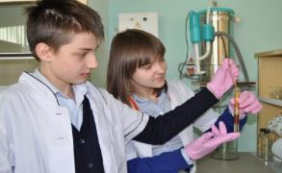
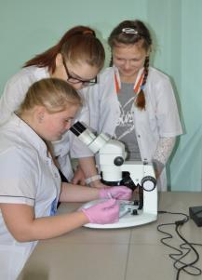
ОЖИДАЕМЫЙ РЕЗУЛЬТАТ
Увеличение числа выпускников лицея, поступивших на инженерные специальности на 30%
КОЛИЧЕСТВЕННЫЙ
40 проектных и научно-исследовательских работ по направлению инженерной подготовки
Формирование профессиональных компетенций обучающихся в направлении инженерного образования
Организация научно-исследовательской деятельности обучаемых, на основе работы с современным оборудованием и лабораторным оснащением
КАЧЕСТВЕННЫЙ
Организация проектной деятельности по направлению инженерной подготовки

Slide 7
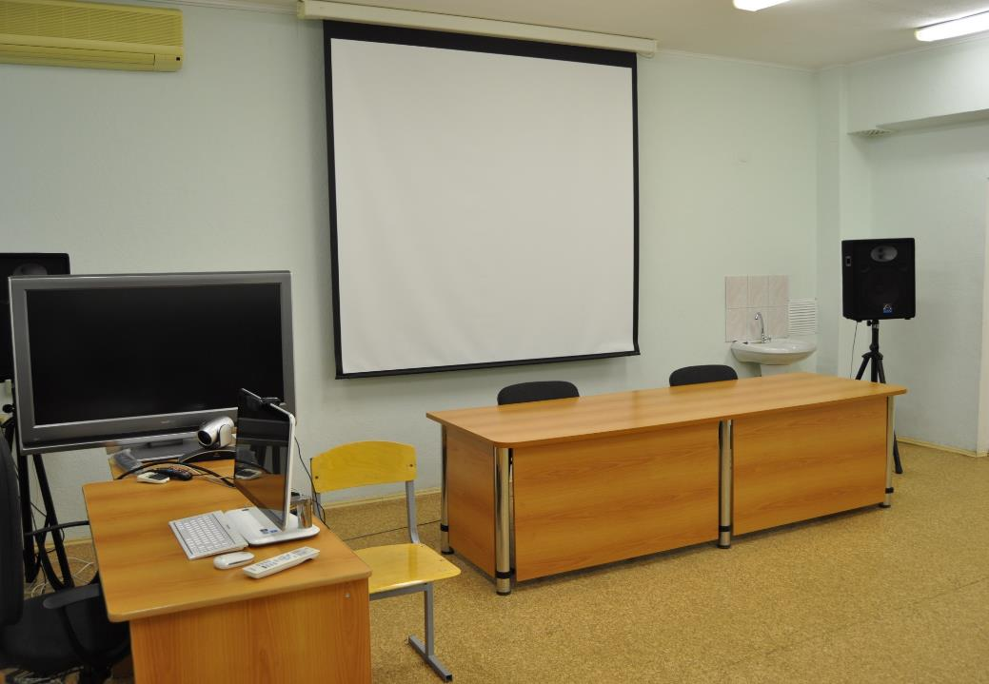
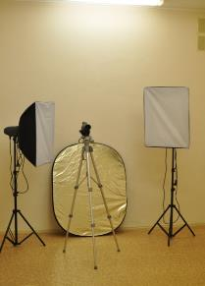
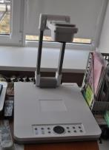
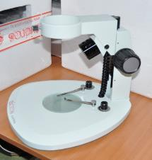
РЕСУРСЫ ПРОЕКТА
МАТЕРИАЛЬНЫЕ:
Укомплектованные компьютерные классы
Пополнение и обновление лабораторного оборудования биохимической и химической лабораторий лицея и кабинета образовательной робототехники.
Ресурсный центр образовательного парка «ТЕХНОСИТИ»
МЫ - федеральная и региональная инновационная площадка
Лицей - УЧАСТНИК МЕЖДУНАРОДНОГО ПРОЕКТА «СЕТЬ АССОЦИИРОВАННЫХ ШКОЛ ЮНЕСКО»
«IT – ШКОЛА» - СЕТЕВОЕ ВЗАИМОДЕЙСТВИЕ «АКАДЕМИЧЕСКОГО ЛИЦЕЯ», МГТУ И ГРУППЫ КОМПАНИЙ «KOMPASS PLUS»
НЕМАТЕРИАЛЬНЫЕ :
Специалисты по направлению – инженерная графика, информатика и IT-технологии, специалисты по 3D технологиям, специалисты по естественно-научным дисциплинам

Slide 8
ПРОЕКТ
«ИНЖЕНЕРНАЯ ШКОЛА»
ПЕДАГОГИЧЕСКИЙ ПРОЕКТ - ИННОВАЦИОННАЯ ДОПОЛНИТЕЛЬНАЯ ОБЩЕОБРАЗОВАТЕЛЬНАЯ ПРОГРАММА (НАЧАЛЬНАЯ СТАДИЯ РЕАЛИЗАЦИИ)
РИСКИ ПРОЕКТА «ИНЖЕНЕРНАЯ ШКОЛА» И ИХ МИНИМИЗАЦИЯ
Квалифицированные кадры: в педагогической и профессиональной деятельности
Смена приоритетных интересов обучаемых по выбору будущей профессии.
Изменение приоритетов региона в подборе инженерных кадров.
Педагог владеет комплексным подходом в своей деятельности и своевременно проходит курсы повышения квалификации.
Вариативность и обучение базовым навыкам инженерной подготовки по профилям дает возможность для выбора большего числа приоритетных направлений в выборе будущей профессии.
Применение геймифицированных кейсов по профильным направлениям позволяет быстро адаптировать изменения рынка профессий региона к процессу обучения инженерным профессиям.
РИСКИ
МИНИМИЗАЦИЯ

Slide 9
ПЕДАГОГИЧЕСКИЙ ПРОЕКТ - ИННОВАЦИОННАЯ ДОПОЛНИТЕЛЬНАЯ ОБЩЕОБРАЗОВАТЕЛЬНАЯ ПРОГРАММА (НАЧАЛЬНАЯ СТАДИЯ РЕАЛИЗАЦИИ)
ПРОЕКТ
«ИНЖЕНЕРНАЯ ШКОЛА»
АВТОРСКИЙ КОЛЛЕКТИВ :
ТРУФАНОВ
ПЕТР АЛЕКСАНДРОВИЧ
К.П.Н., УЧИТЕЛЬ ТЕХНОЛОГИИ
И ИЗОБРАЗИТЕЛЬНОГО ИСКУССТВА
МАОУ «АКАДЕМИЧЕСКИЙ ЛИЦЕЙ»
Г. МАГНИТОГОРСКА
ЛИТВИН
АНДРЕЙ ВЯЧЕСЛАВОВИЧ
УЧИТЕЛЬ ИНФОРМАТИКИ ВЫСШЕЙ КАТЕГОРИИ, ЗАВЕДУЮЩИЙ КАФЕДРОЙ ИНФОРМАТИКИ И ИКТ МАОУ «АКАДЕМИЧЕСКИЙ ЛИЦЕЙ» Г. МАГНИТОГОРСКА,
НОРЕЦ
АЛЕКСАНДР ИВАНОВИЧ
К.П.Н., ДОЦЕНТ КАФЕДРЫ
ХУДОЖЕСТВЕННОЙ ОБРАБОТКИ МАТЕРИАЛОВ ИНСТИТУТА СТРОИТЕЛЬСТВА АРХИТЕКТУРЫ И ИСКУССТВА, МГТУ ИМ. Г.И.НОСОВА
ТОРШИНА
ЮЛИЯ ПАВЛОВНА
УЧИТЕЛЬ ФИЗИКИ
МАОУ «АКАДЕМИЧЕСКИЙ ЛИЦЕЙ»
Г. МАГНИТОГОРСКА.
2018 год

